Slide 1
ПРЕДУЗЕТНИЦИ СА ИДЕЈОМ ПРЕДМЕТ : ПРЕДУЗЕТНИШТВО НАСТАВНА ОБЛАСТ: Економија пословања
НАСТАВНА ЈЕДИНИЦА:
„Презентација пројекта пословног плана“
Одељење 4/6, смер - прехрамбени техничар
Пољопривредно-ветеринарска школа са домом ученика „Свилајнац“ из Свилајнца
Наставник: Смиљка Опанчина-Вукчевић

Slide 2
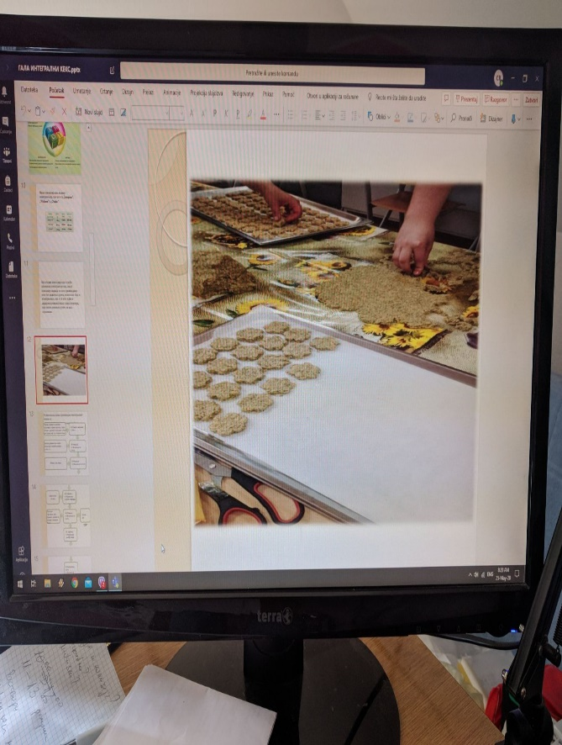
Ученици на почетку школске године имају задатак да осмисле своју пословну идеју; Поделе се у тимове и сваки тим ради заједно на пословној идеји; Пословна идеја треба да представља иновативан прехрамбени производ; У току године, када обрадимо ново градиво, за домаћи рад имају задатак да лекцију примене на своју пословну идеју. Склапајући један по један задатак, напишу основни бизнис план.

Slide 3
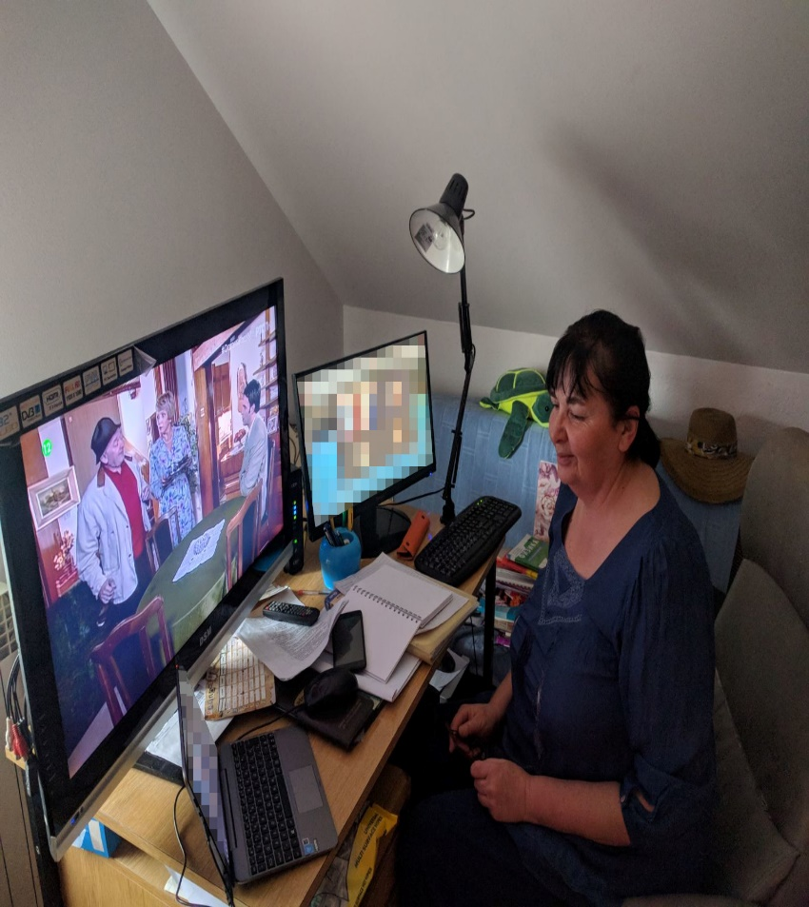
Завршни часови предвиђени су да ученици презентују свој пројекат- пословну идеју
Игроказом ,пред наставником као могућим инвеститором, који ће да им помогне да остваре своју пословну идеју ученици презентују свој бизнис план –презентацијом која је саставњена од домаћих радова писаних у току школске године
Ове године смо час одржали преко платфоме Microsoft Teams

Slide 4
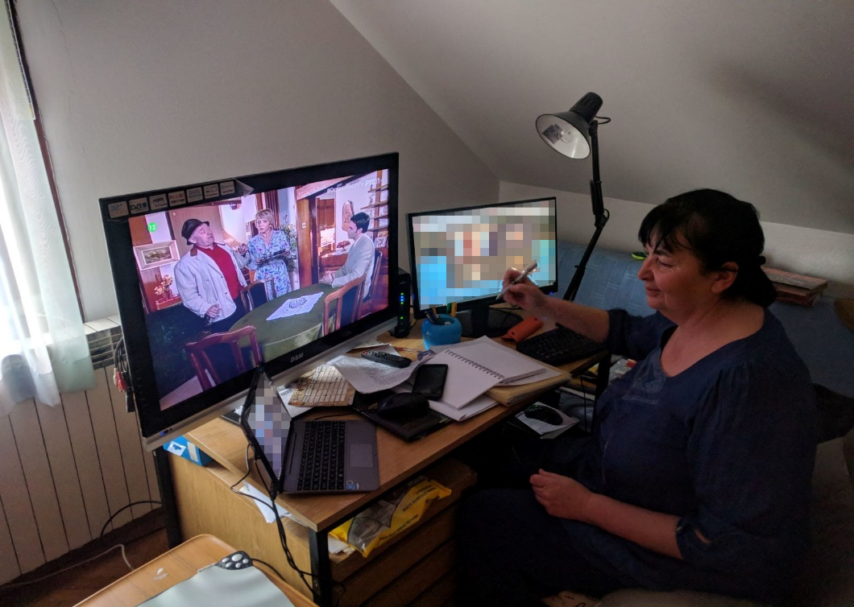
Ученике сам упознала са правилима пословне комуникације,а то су:
Пословна кулутра је предуслов за успешно пословање;
Обавезно поштовати правила пословног одевања;
Будите спремни: распоред расправе, прибор за писање, будите упознати са темом разговора уколико знате унапред да допринесте разговору;
Користите своје име и презиме на платформи;
Обавезно искључите или утишајте мобилни телефон;
Никада не прекидајте особу која говори;
Напишите своја запажања на чету;
Избегавајте кориштење великих слова.

Slide 5
ПРЕЗЕНТАЦИЈА ПРОЈЕКТА- ПОСЛОВНОГ ПЛАНА
Наставник поздравља ученике и моли да сви осим ученика који излажу презентацју искључе камере и микрофон.
Ученици који не презентују, могу питања да поставе на чету и на крају презентације поставићу ваша питања.
Ученци који презентују нека прате питања на чету и припремају одговоре.

Slide 6
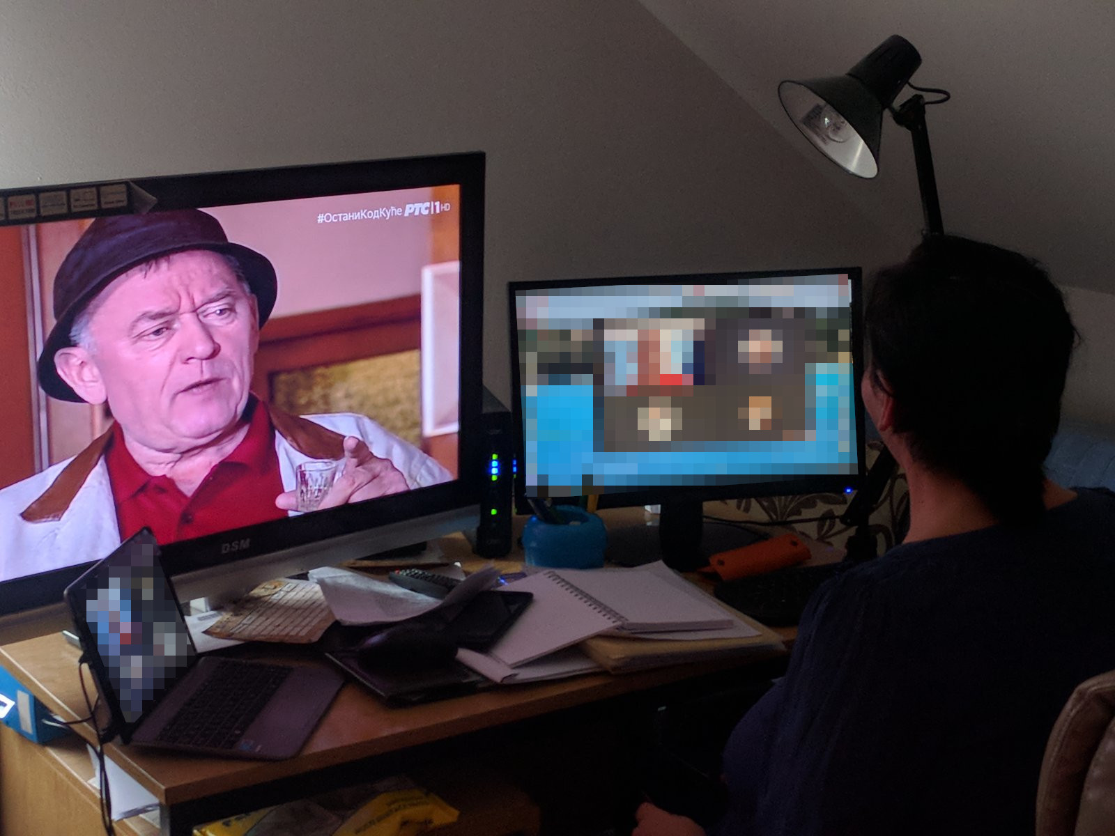
„Добар дан ја сам Смиљка Опанчина Вукчевић инвеститор, позивам вас да се представите.“
Ученик треба да се представи именом и презименом и на којем радном месту ради у предузећу
„ Хвала што сте тачни , молим вас крените са вашом презентацијом „

Slide 7
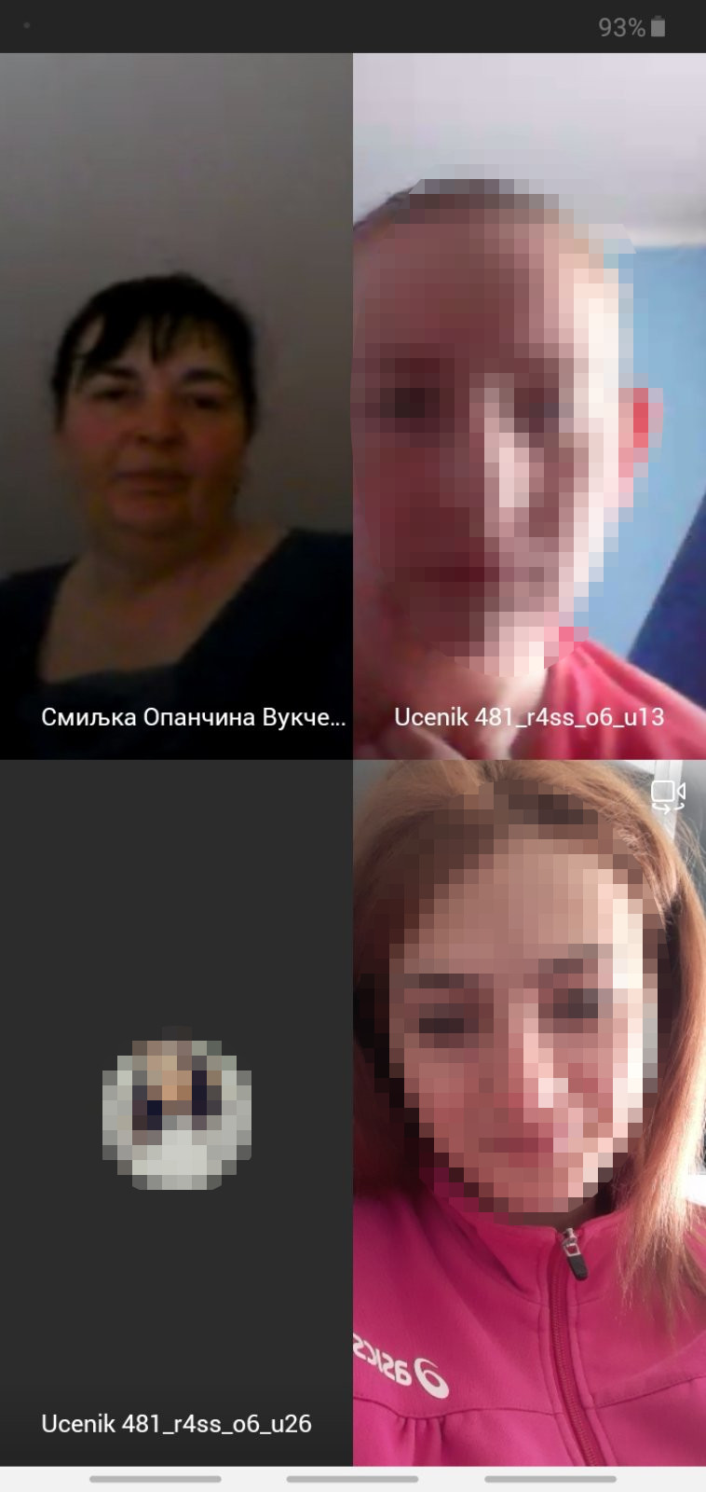
Ученици предсављају своју презентацју тако да сваки ученик образложи један део презентације. Презентација треба да има задате параметре које наставник прати.
Назив компаније и делатност и адреса, седиште компаније (нпр, Џемко-производња џема)
Лого компаније - велики (може лого мали на сваком слајду)
Име и презиме ученика и радно место које има ( и директори раде!)
Како је настала бизнис идеја ( кратак опис, слободна форма)
Испитивање тржишта цена по јединици масе (килограму , литру и сл. ). Истих или сличних производа.
Мисија и визија - на једом слајду, кратко.
SWOT анализа - један слајд или табела, по избору .

Slide 8
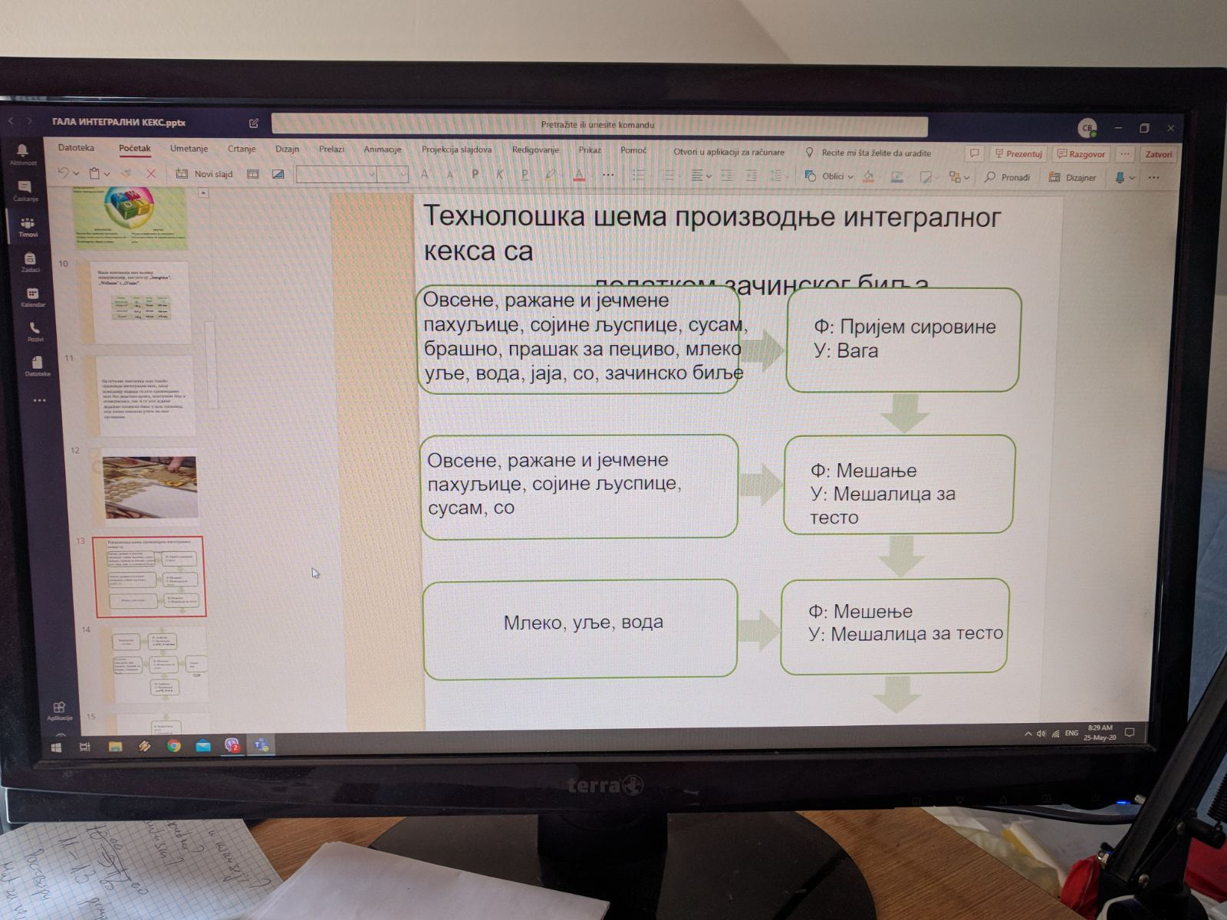
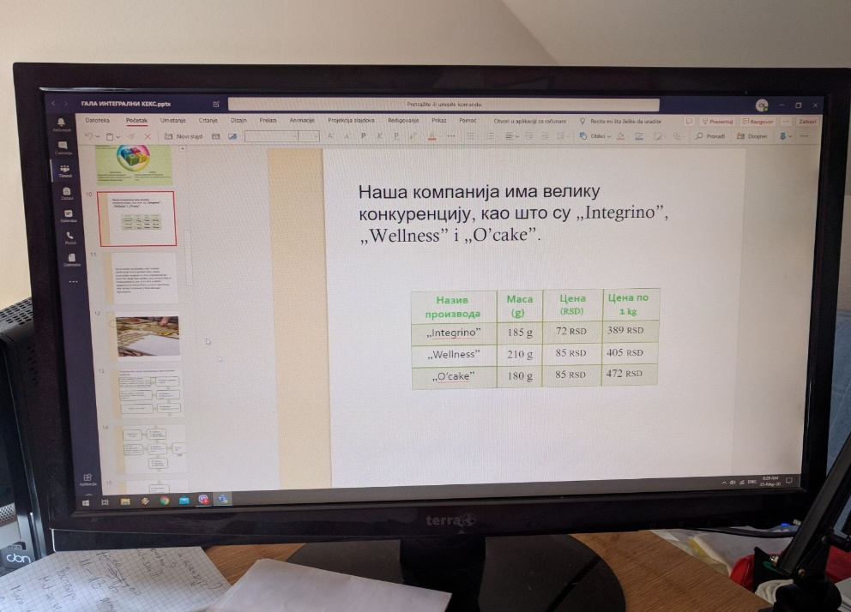
ПОВЕЗАНОСТ СА ДРУГИМ ПРЕДМЕТИМА
Технолошка шема производње са параметрима,
Дијаграм ток производње ЦП И ЦЦП тачкама,
Декларација и нутритивна вредност према правилницима за производђ
Рецептура по једном циклусу,
Табела цена коштања машина и уређаја,
Табела цена коштања ситног инвентара,
Табела цена коштања по рецепури сировина по килограму , литру јединичној мери,
Асортиман производа,
Маркетинг начин продаје ( самостално трговина и сл) , начин транспорта (дистрибуције) начин рекламирања,
Извори финансирања за почетак
Слика упакованог производа.
S |  | W
O |  | T

Slide 9
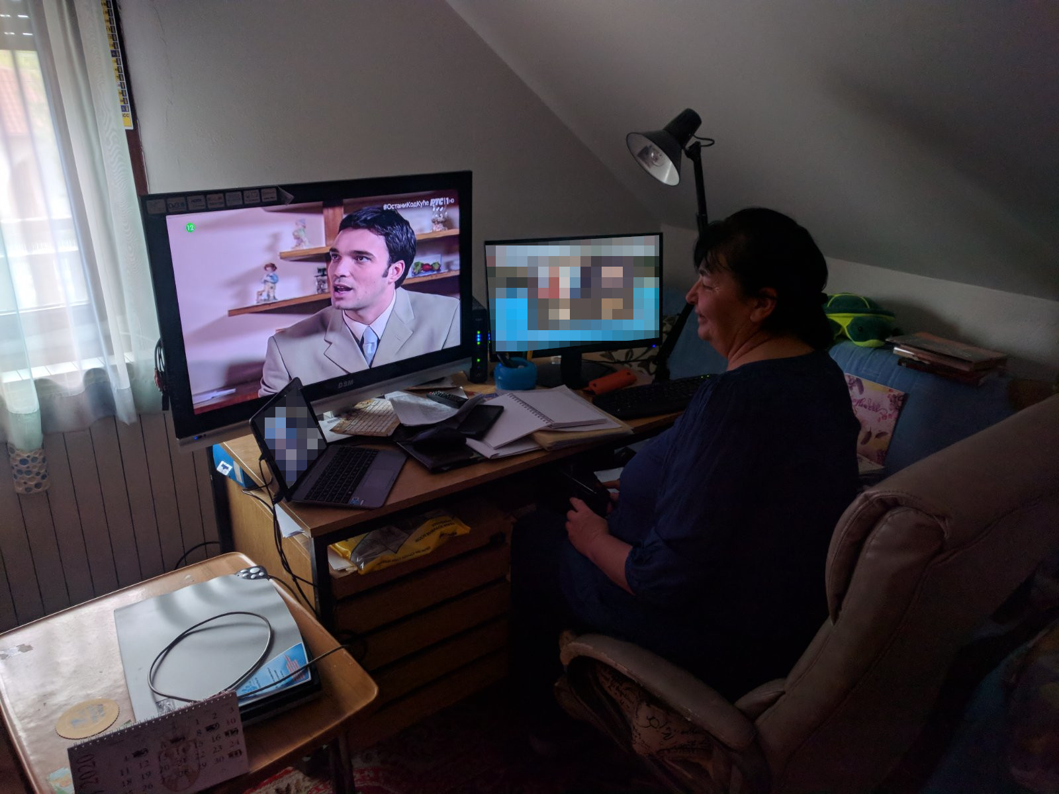
Наставник оцењује следеће пареметре:
Ученици су применили креативне технике свог избора за предузетничку идеју
Препознају садржај и значај креативног предузетништва путем имитирања
Препознају садржај и значај бизнис плана
Зна да истражи међусобно деловање фактора који утичу на ставарање предузетничке идеје
Развијају самопоуздање за покретање сопствене идеје које се темеље на успешним основама
Презентују сопствену идеју
Демонстрирају комуникацијске вештине у интерној и екстерној комуникацији
Показали самосталност и одговорност у припреми и излагању ученичког пројекта

Slide 10
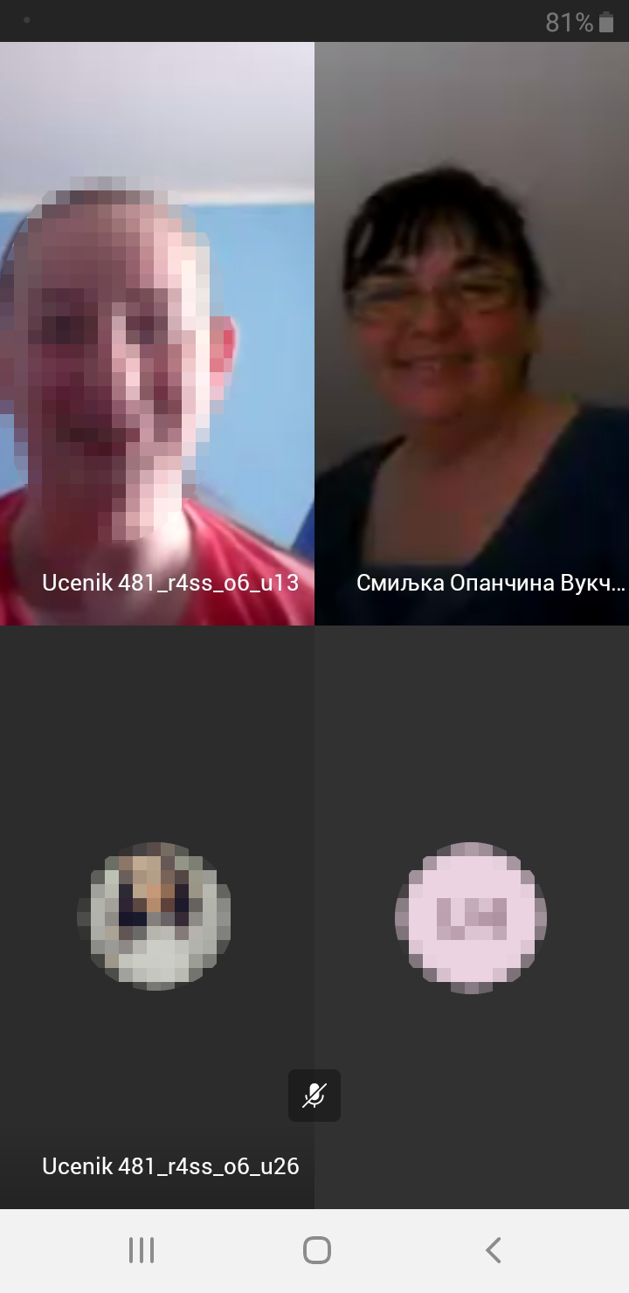
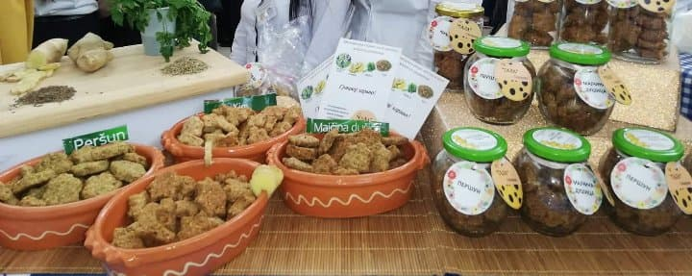
Наставник честита на успешној презентацији
Заједно са осталим ученицима коментарисати презентацију и постављати питања .
Дати оцену презентације.
У разговору са ученицима тражити да они изнесу шта је било добро, а шта није по њиховом мишљењу.
Уважити њихове сугестује , супроставити мишљења и подржати нове идеје које су изнели.
„Успешно сте представили ваш производ и да сам ја инвеститор, сигурно бих вам обезбедила средства за вашу идеју. Надам се ћете у свом будућем раду користити смернице које сте добили на овом часу.
„Желим вам успех у будућем раду и да будете успешни и истрајни у остваривању ваших пословних идеја.“

